Slide 1

UNIVERSIDAD MARIANO GÁLVEZ DE GUATEMALA
Facultad de Ingeniería en Sistemas de Información
Ingeniería en Sistemas de Información y Ciencias de la Computación – Portales
Programación II
Sistema de Ventas
Facturación e inventario · aplicación de escritorio + app móvil
Revisión Presencial de Avance de Proyecto
Estudiante: Josué David Zetino Boch
Carné: 9989-17-12602
Ciclo: 4to ciclo · Sección C
Jornada: Sábado
Guatemala, septiembre de 2026
Notes:
Buenos días. Soy Josué Zetino, carné 9989-17-12602. Presento el avance del proyecto Sistema de Ventas: una aplicación de escritorio en Java para facturación e inventario, conectada a una base de datos en la nube, y una app Android que usa esa misma base. Primero explico cómo está construido y al final lo ejecuto en vivo.

Slide 2






El sistema está organizado en capas
Patrón MVC con acceso a datos mediante DAO
Vista
Controlador
DAO
Base de datos
Swing MDI · FlatLaf
FrmPrincipal, formularios
Reglas y validaciones
ProductoController…
Interfaces + JDBC
Singleton por entidad
PostgreSQL en Supabase
(SQLite como respaldo local)
Tecnologías: Java 25 · Maven · NetBeans · Swing + FlatLaf · JDBC · PostgreSQL (Supabase) · SQLite · Android (Java) · Git y GitHub
App Android
Funciones app_* con token
(sin acceso directo a tablas)
Programación II · Sistema de Ventas
2
Notes:
La aplicación está separada en capas. La vista son los formularios Swing dentro del MDI; no tocan la base directamente. Llaman a un controlador, que valida, y el controlador usa un DAO. Cada DAO es una interfaz con su implementación JDBC y es un Singleton. ConexionBD decide si se conecta a PostgreSQL en Supabase o a SQLite local. La app Android no entra a las tablas: llama a funciones de la base que primero validan un token de sesión.

Slide 3
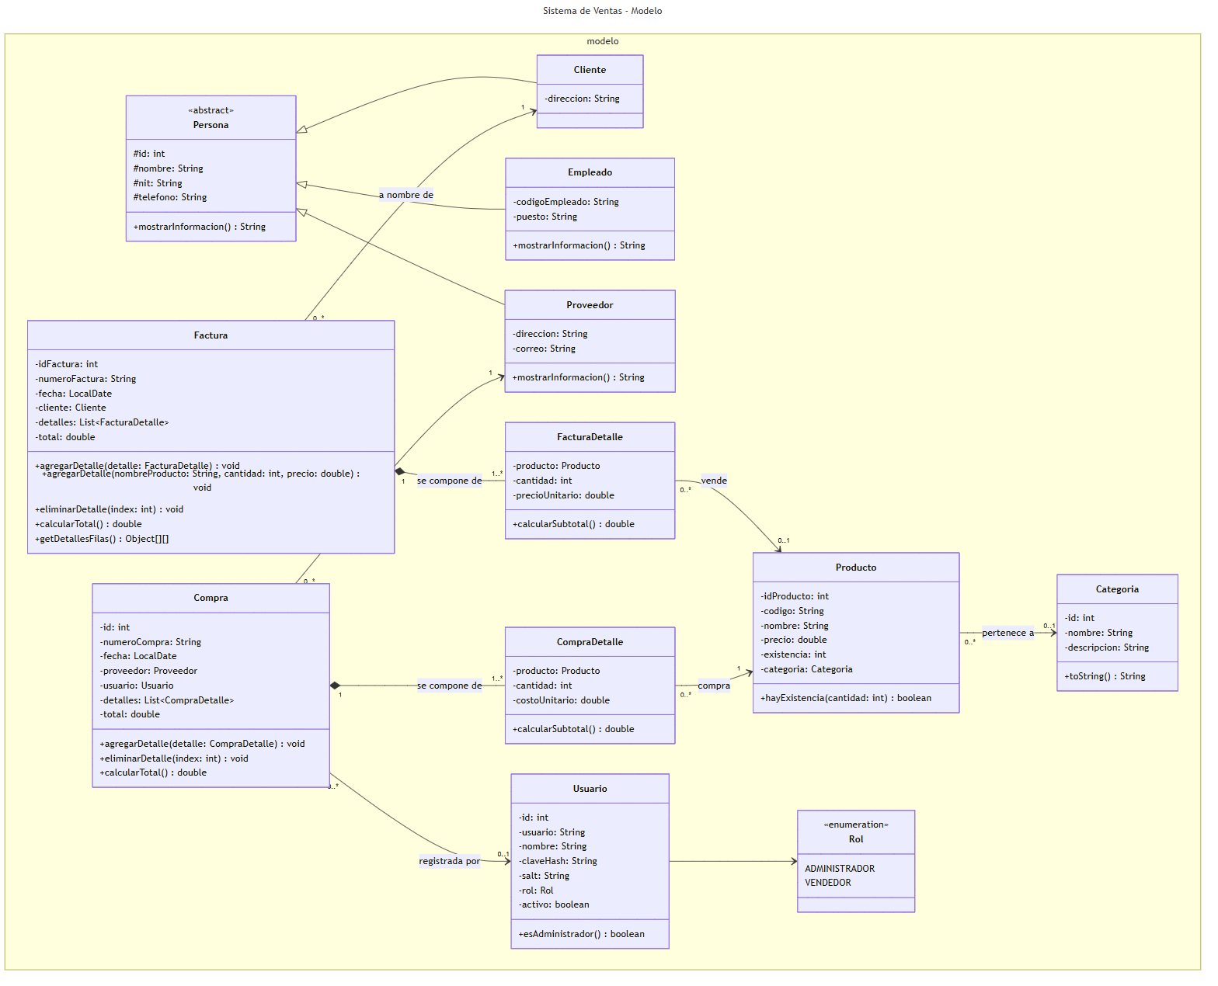
El diagrama de clases refleja el código implementado
Nombres, atributos y métodos tomados de las clases del proyecto
5 vistas del diagrama
Modelo: entidades, herencia de Persona
Acceso a datos: DAO + Singleton
Controladores y seguridad
Vistas MDI (formularios)
App móvil Android
Patrones de diseño aplicados
MVC
DAO
Singleton
Template Method
Facade
Programación II · Sistema de Ventas
3
Notes:
El diagrama de clases está dividido en cinco vistas para que se pueda leer. Aquí se ve el modelo: Producto, Cliente, Factura con su FacturaDetalle, Compra con CompraDetalle, Categoría, Proveedor, Empleado y Usuario. Cliente, Empleado y Proveedor heredan de Persona. Patrones: MVC en la estructura general, DAO para el acceso a datos, Singleton en los DAO y en la conexión, Template Method en FrmCatalogo, que es la base de los formularios de catálogo, y Facade en ApiSupabase de la app móvil. Los nombres salen del código, no de un diseño aparte.

Slide 4
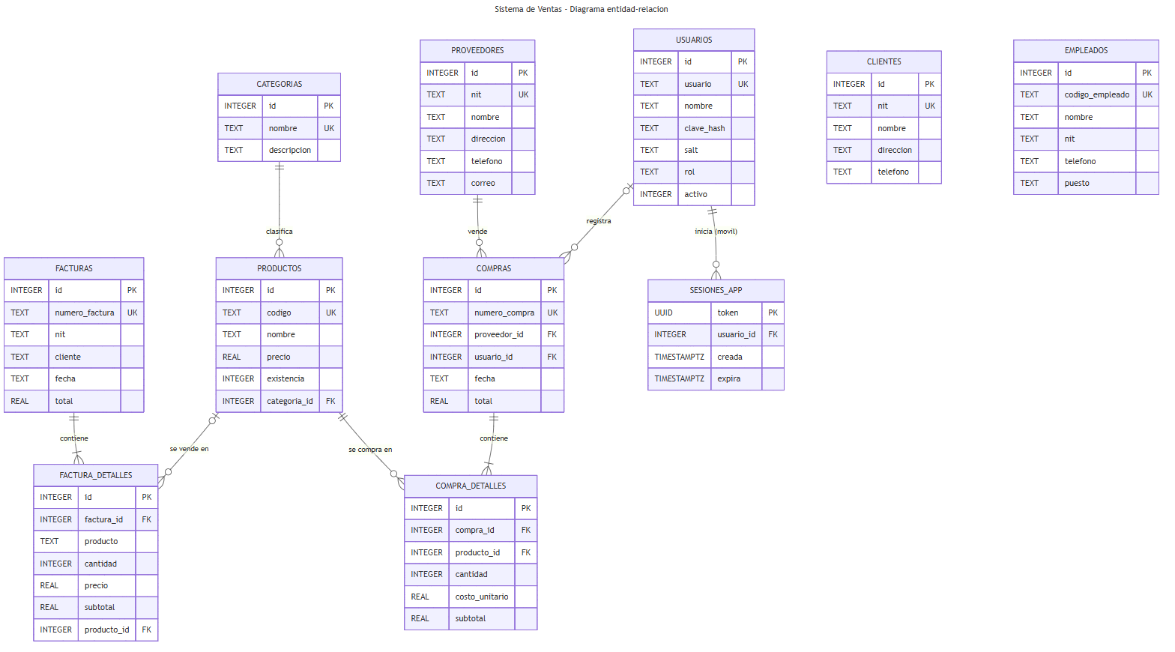
La base de datos tiene 10 tablas relacionadas
Diagrama entidad-relación del script esquema-postgresql.sql
10
tablas del sistema
7
llaves foráneas
PK · UK
en cada tabla (código, NIT, usuario…)
Reglas de borrado
CASCADE: detalle de factura/compra
SET NULL: categoría del producto
RESTRICT: producto ya comprado
Programación II · Sistema de Ventas
4
Notes:
El diagrama entidad-relación tiene las 10 tablas del sistema, cada una con su llave primaria y llaves únicas como el código del producto o el NIT. Hay 7 llaves foráneas y cada una tiene una regla: si borro una factura, su detalle se borra en cascada; si borro una categoría, el producto queda sin categoría (SET NULL); y no se puede borrar un producto que ya aparece en una compra (RESTRICT). La tabla sesiones_app es de la app móvil. El diagrama coincide con el script SQL que crea la base.

Slide 5
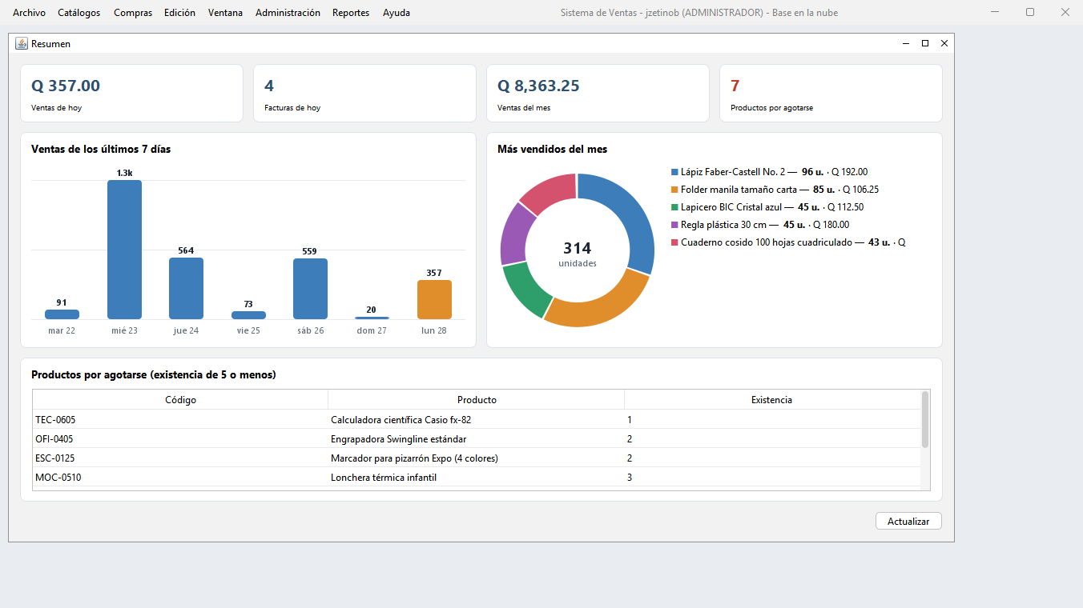

Un formulario MDI da acceso a todos los módulos
JDesktopPane con ventanas internas (JInternalFrame) y menú por módulo
Archivo
Nueva factura, facturas, contraseña, sesión
Catálogos
Productos, empleados, clientes, categorías, proveedores
Compras
Nueva compra, ver compras
Edición
Limpiar formulario
Ventana
Cascada, mosaico, tema claro/oscuro
Administración
Usuarios, respaldar base de datos
Reportes
Resumen con gráficos, inventario, ventas…
Ayuda
Acerca de
El menú depende del rol: el vendedor solo ve facturación y clientes.
Programación II · Sistema de Ventas
5
Notes:
FrmPrincipal es un formulario MDI: un JDesktopPane donde cada módulo se abre como ventana interna. El menú tiene ocho opciones organizadas por módulo. En la barra de título se ve el usuario, su rol y que está conectado a la base en la nube. Si entro como vendedor, se ocultan catálogos, compras, administración y reportes. En la demostración lo muestro con el usuario vendedor.

Slide 6
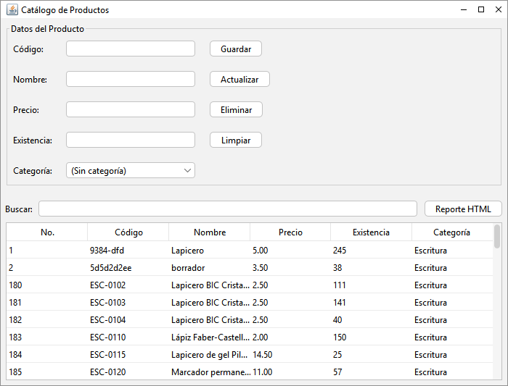
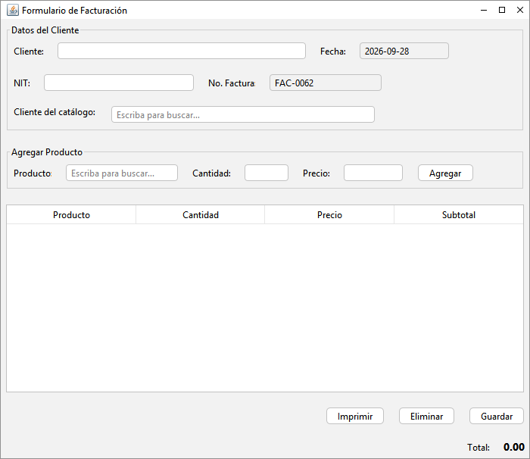

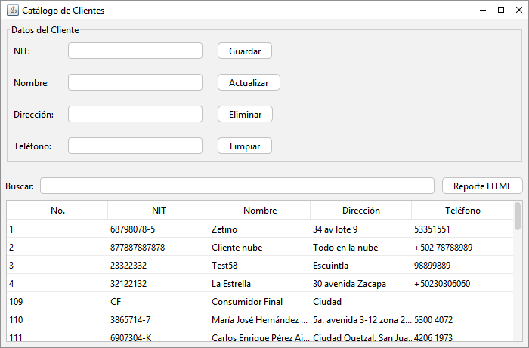
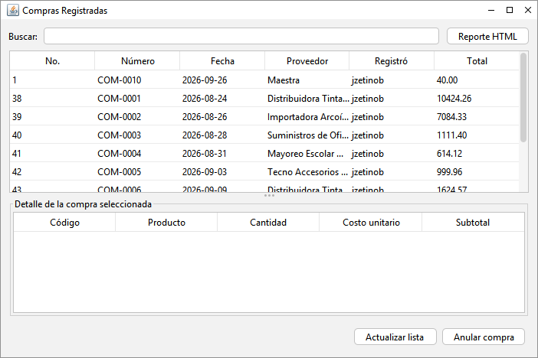
Los formularios registran y consultan datos reales
Todo se guarda en PostgreSQL y sigue ahí al volver a abrir la aplicación
Catálogos (6)
Guardar, actualizar, eliminar, buscar y reporte HTML
Factura
Encabezado + detalle; descuenta existencia; ticket
Compra
Productos
Factura
Detalle por proveedor; suma existencia; último costo
Listas
Consultar, ver detalle, anular y reporte
Login
Usuarios con rol; administrador en el primer uso
Clientes
Compras
Programación II · Sistema de Ventas
6
Notes:
Hay seis catálogos con altas, bajas, cambios, búsqueda y reporte: productos, clientes, empleados, categorías, proveedores y usuarios. La factura guarda el encabezado y su detalle en una sola transacción y descuenta la existencia; si no hay suficiente, no deja vender. La compra hace lo contrario: suma existencia y sugiere el último costo. Las listas permiten consultar, ver el detalle y anular. Todo se guarda en PostgreSQL: si cierro y abro la aplicación, los datos siguen ahí.

Slide 7





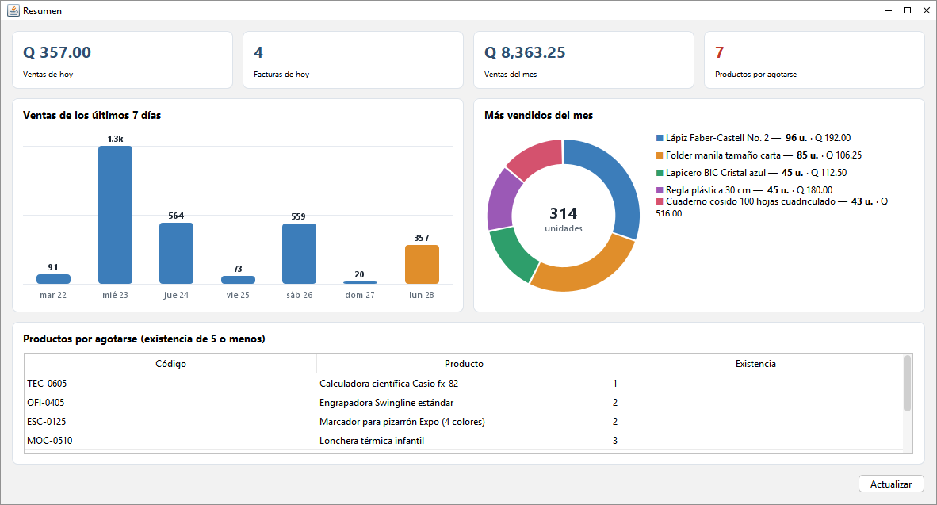
Lo que se registra en un módulo se usa en los demás
De la compra a la factura, y de ahí a los reportes y al celular
Categoría y proveedor
Producto
Compra
Factura
Reportes y resumen
App móvil
Se registran en sus catálogos
Usa la categoría
Usa proveedor y producto: suma existencia
Usa cliente y producto: resta existencia
Leen facturas y compras
Misma base: vende y consulta
Ejemplo con los datos del sistema
COM-0001
Compra a Distribuidora Tinta y Papel: entran lápices, lapiceros y cuadernos.
Facturas
Cada venta del lápiz Faber-Castell baja su existencia: 96 vendidos en septiembre.
Resumen
Con esas facturas se arman los gráficos y la lista de productos por agotarse.
Programación II · Sistema de Ventas
7
Notes:
Primero registro categorías y proveedores. El producto usa la categoría. La compra usa el proveedor y el producto, y al guardarla sube la existencia. La factura usa el cliente y el producto y baja la existencia; si pido más de lo que hay, no la guarda. Después los reportes y el resumen leen esas facturas y compras. Y la app móvil trabaja sobre la misma base: una venta hecha en el celular aparece en la lista de facturas del escritorio. En la captura se ve el resumen: las ventas del mes, el gráfico de los últimos siete días y los productos por agotarse salen de esas mismas facturas; los gráficos se dibujan con Graphics2D, sin librerías.

Slide 8




La app Android trabaja sobre la misma base de datos
Una venta hecha en el celular aparece en el escritorio
Inicio de sesión
Productos y clientes
App Android
Token temporal de 8 horas
Búsqueda y registro de clientes
Nueva venta
Historial de ventas
PostgreSQL · Supabase
Factura desde el celular; valida existencia
Detalle de cada factura
Escritorio Java
Resumen con gráficos
Sin conexión
Barras y dona dibujadas con Canvas
Catálogo guardado en el teléfono
Tema claro de 06:00 a 18:00 y oscuro de 18:00 a 06:00, en ambas aplicaciones.
Programación II · Sistema de Ventas
8
Notes:
La app Android está hecha en Java. Inicia sesión con los mismos usuarios del escritorio y recibe un token que vence en 8 horas. Puede consultar productos y clientes, registrar clientes y hacer una venta completa; la base valida la existencia igual que en el escritorio. También muestra el historial con el detalle de cada factura, un resumen con gráficos y, si no hay internet, el último catálogo descargado. Las dos aplicaciones cambian a tema oscuro a las 6 de la tarde.

Slide 9




El sistema protege contraseñas, datos y consultas
Buenas prácticas de código seguro en ambas aplicaciones
Contraseñas con bcrypt
Roles e intentos
Sin inyección SQL
Nunca se guarda la contraseña, solo su hash con sal.
Administrador y vendedor; tras 3 intentos fallidos el programa se cierra.
Todas las consultas usan PreparedStatement con parámetros.
Transacciones
Base protegida
Respaldo
Factura, detalle y existencia se guardan juntos o no se guarda nada.
RLS activo: la app móvil solo usa funciones que validan su token.
Administración › Respaldar base de datos genera una copia.
Programación II · Sistema de Ventas
9
Notes:
Las contraseñas se guardan con bcrypt, no en texto. Hay dos roles, y después de tres intentos fallidos el programa se cierra. Todas las consultas usan PreparedStatement, así que lo que escribe el usuario nunca se concatena al SQL; eso evita la inyección SQL. La factura es una transacción: si algo falla, se hace rollback. En la nube, la seguridad a nivel de fila está activa y la app móvil solo puede llamar funciones que revisan su token. Y hay una opción para respaldar la base.

Slide 10
¡Gracias!
¿Preguntas?
github.com/jzetinob/sistema-ventas
Código fuente, manuales de usuario y técnico e historial de desarrollo en el repositorio
Josué David Zetino Boch · 9989-17-12602 · Programación II
Notes:
Con esto termino la explicación; ahora lo ejecuto. Guion de la demostración: 1) Iniciar sesión: el título dice Base en la nube. 2) Recorrer el menú. 3) Registrar un producto nuevo. 4) Hacer una compra de ese producto: la existencia sube. 5) Facturarlo: la existencia baja; si pido más de lo que hay, no deja. 6) Abrir Reportes > Resumen con gráficos y el reporte de ventas: aparece la venta. 7) Vender desde el celular y mostrarla en Ver facturas. 8) Cerrar sesión y entrar como vendedor: el menú cambia. Quedo atento a sus preguntas.

